Slide 1
Бухгалтерский учет в профсоюзной организации в 1С: Бухгалтерия некоммерческой организации, редакция 3.0
РОСТОВСКАЯ ОБЛАСТНАЯ ОРГАНИЗАЦИЯ ПРОФЕССИОНАЛЬНОГО СОЮЗА РАБОТНИКОВ НАРОДНОГО ОБРАЗОВАНИЯ РОССИЙСКОЙ ФЕДЕРАЦИИ

Slide 2
Вступление
Уважаемые коллеги, данный материал разработан для ведения бухгалтерского учета организации Профсоюза в программе 1С: Бухгалтерия некоммерческой организации, редакция 3.0.
Приведенный здесь алгоритм позволяет распределить доходы организации Профсоюза на доходы первичных организаций (с помощью счета 79.04) и доходы территориальной организации (с отражением данных доходов на счете 86.1), что является актуальной задачей для большинства территориальных профсоюзных организаций.
Использование счета 26 для отражения расходов территориальной организации Профсоюза, позволит выстроить аналитический учет в соответствии со статьями Сметы, основного документа по использованию целевых средств некоммерческой организации, что облегчит работу бухгалтера и позволит эффективнее проводить финансовую работу в профсоюзной организации.

Slide 3
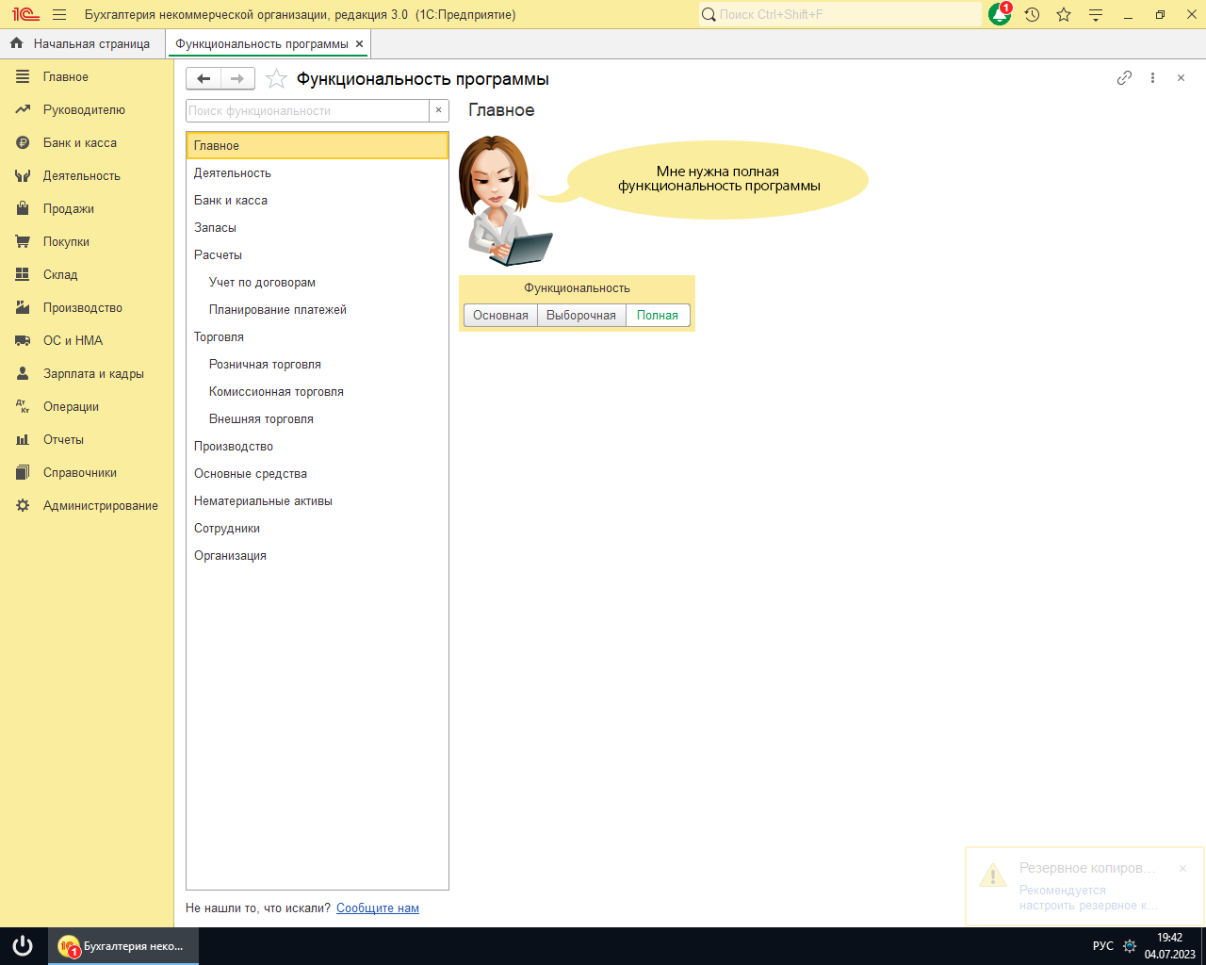
Начало работы. Настраиваем интерфейс.

Slide 4
Ввод остатков

Slide 5
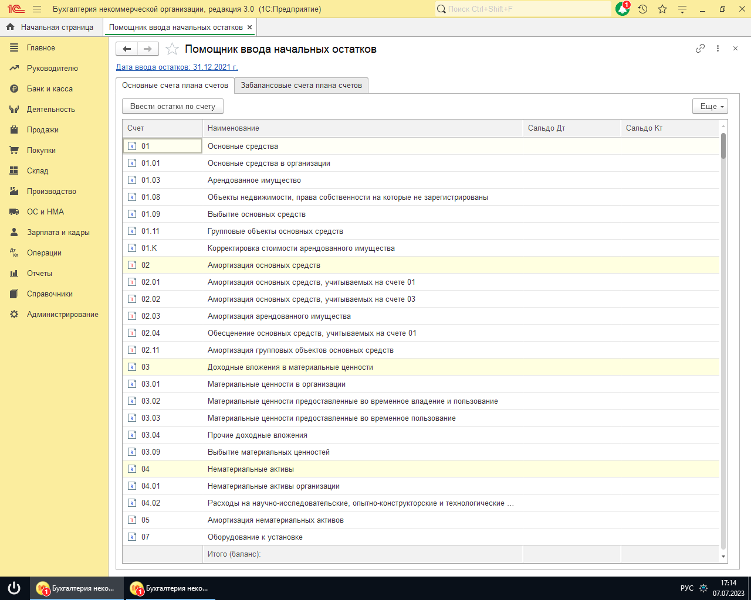

Slide 6
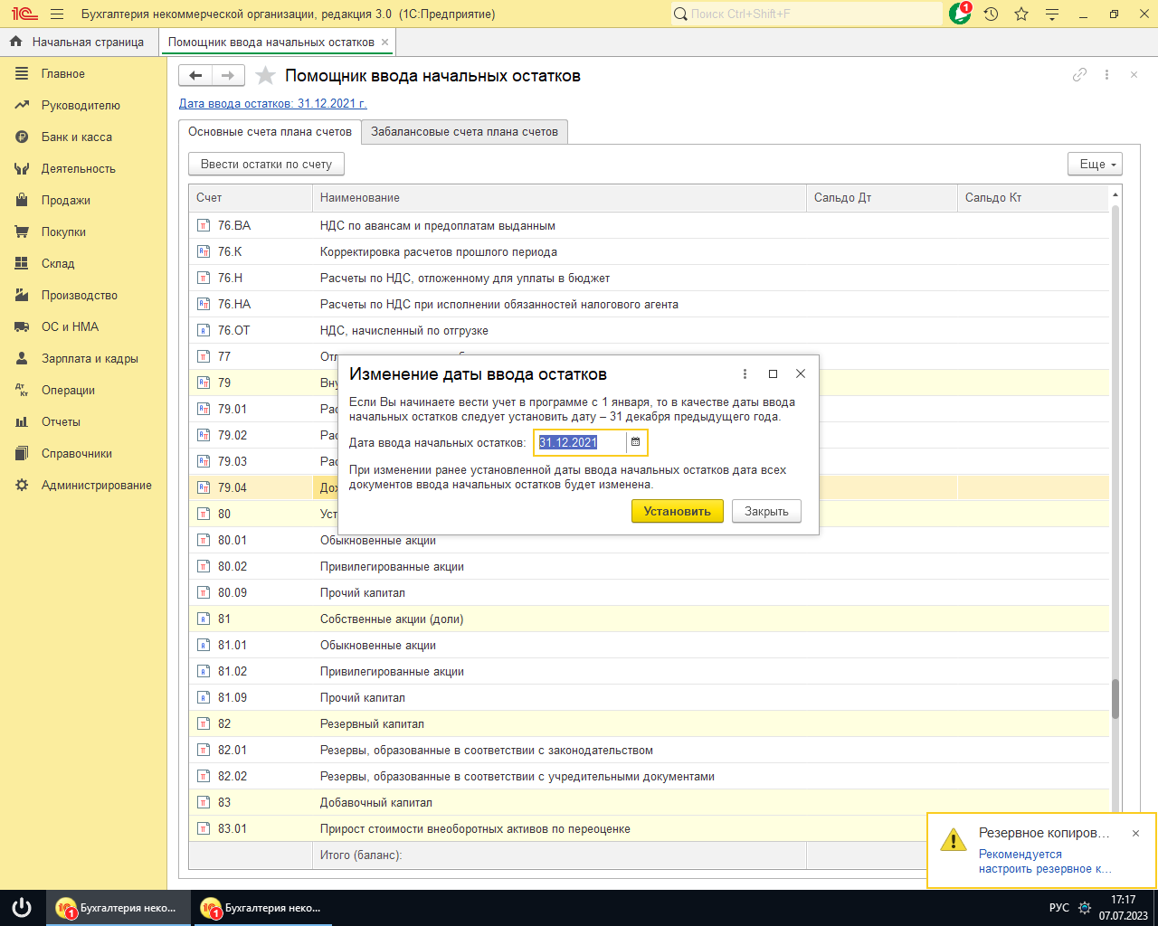

Slide 7
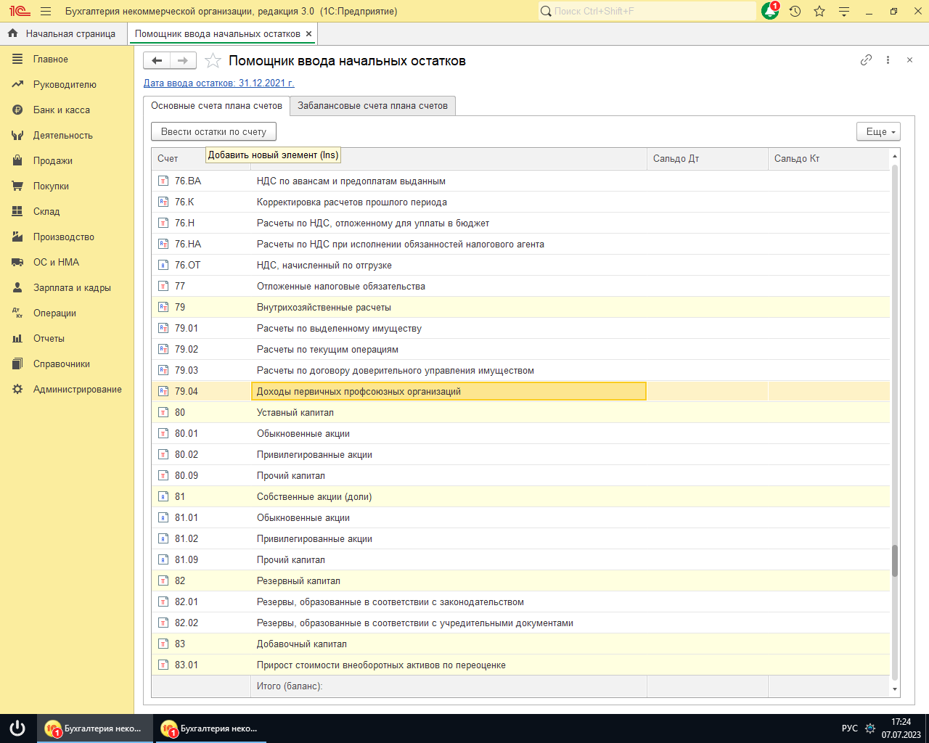
Ввод остатков по счету 79.04

Slide 8
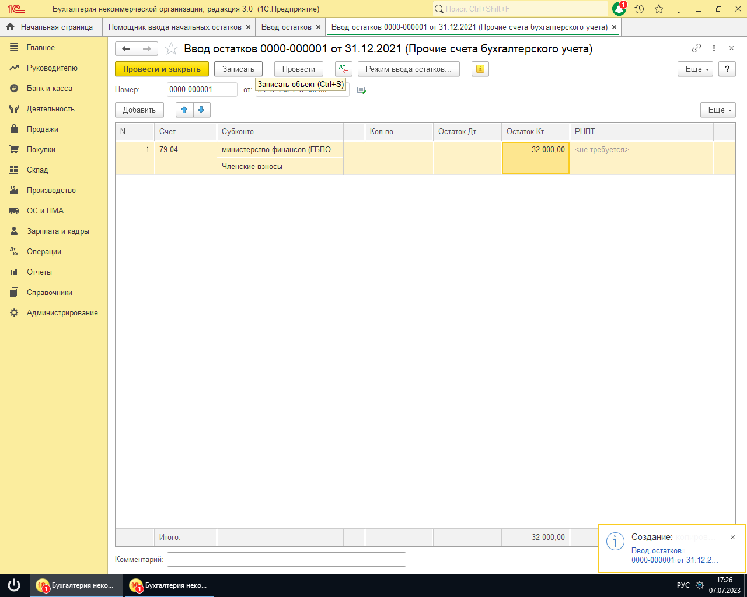

Slide 9
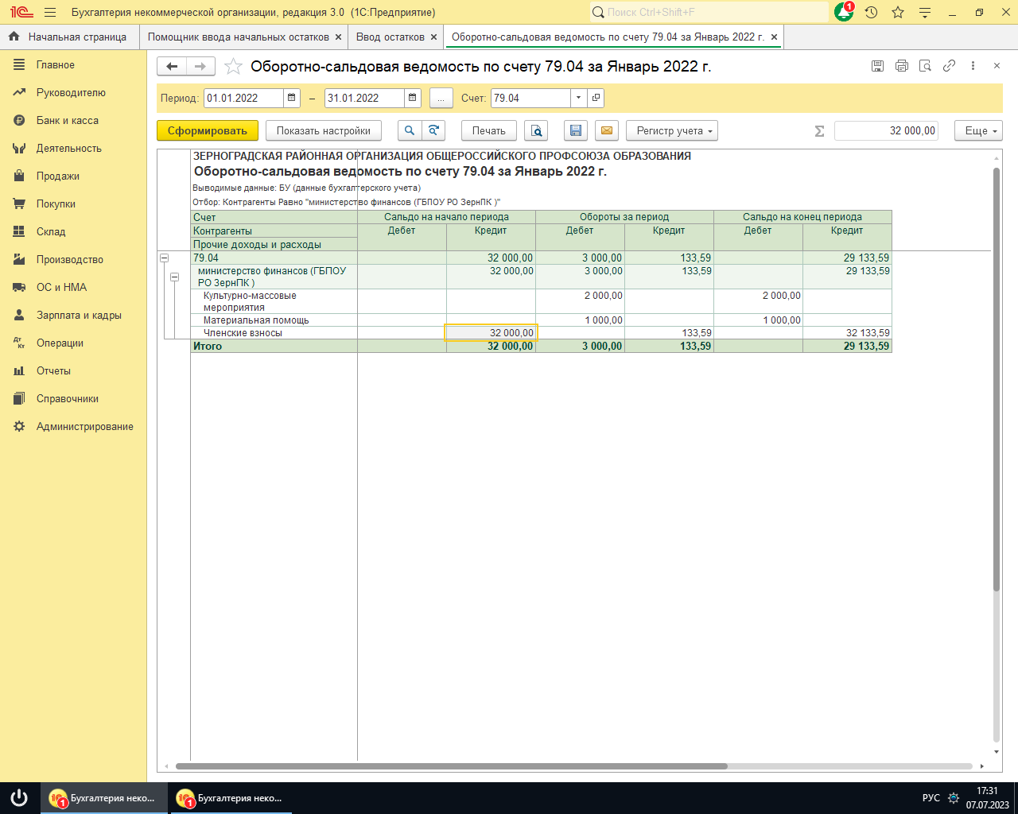
Поступило в январе
Ввод начальных остатков
Актуальный остаток первичной организации

Slide 10
Ввод остатков по 51 счету

Slide 11
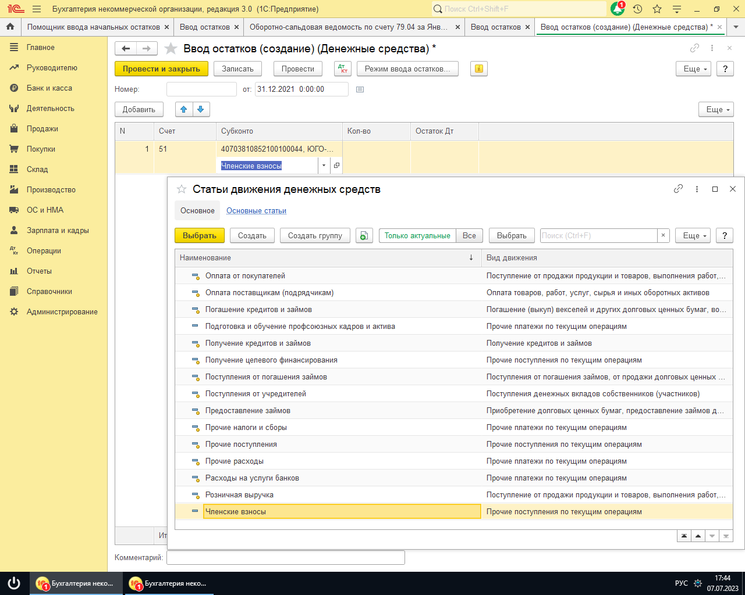

Slide 12
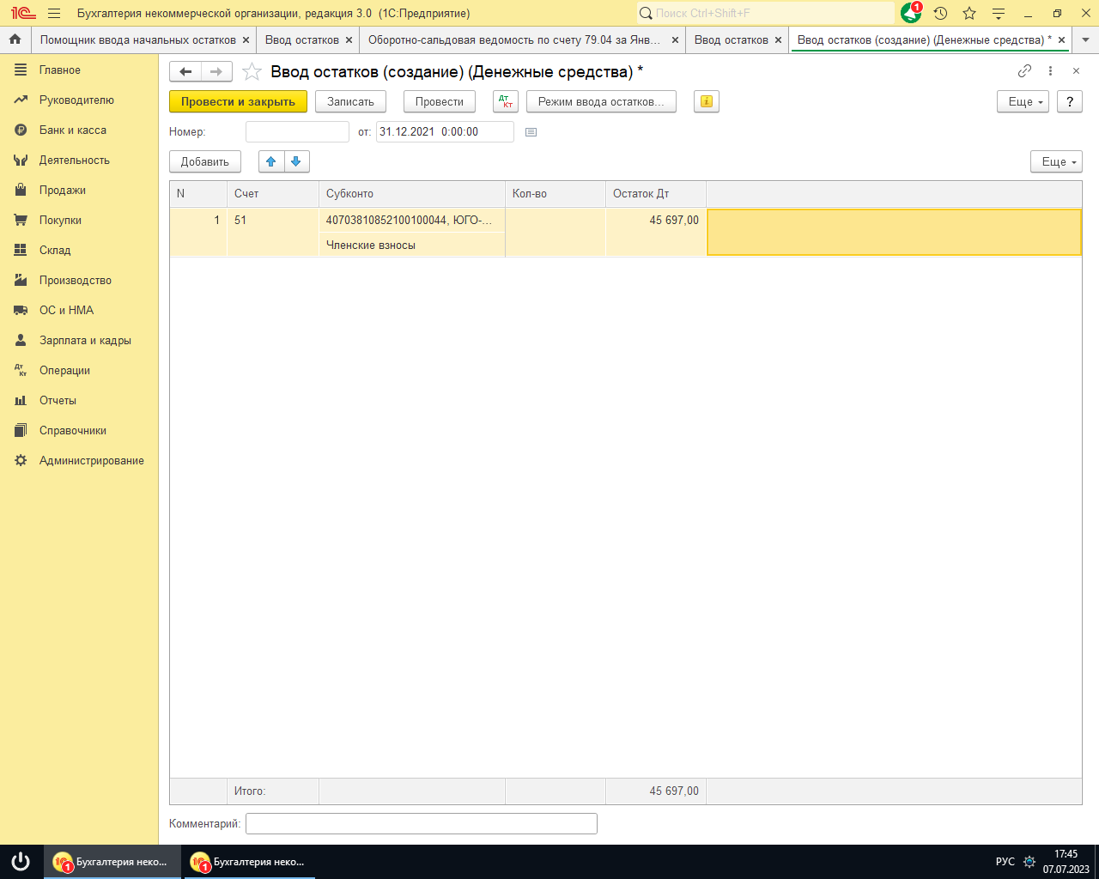

Slide 13
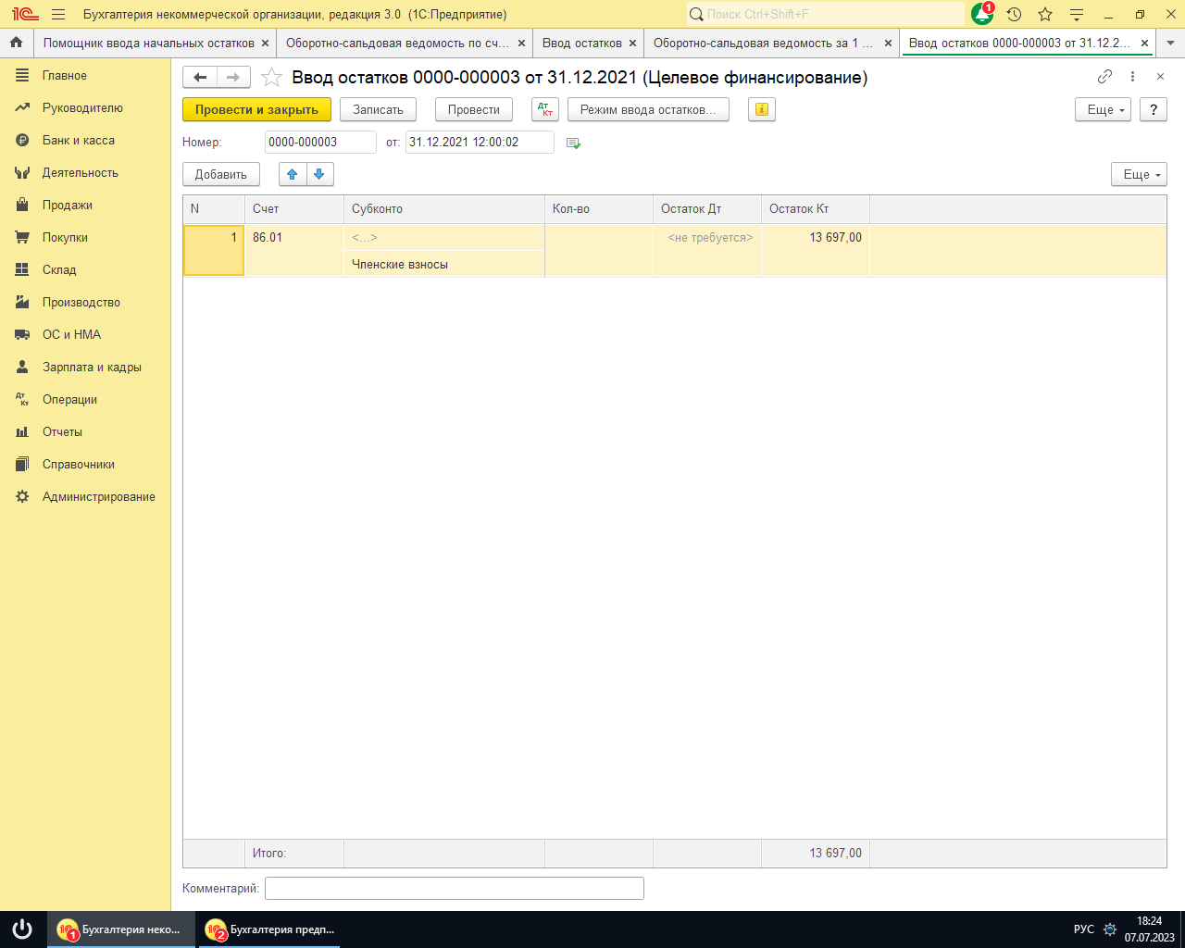
Ввод остатков по счету 79.04

Slide 14
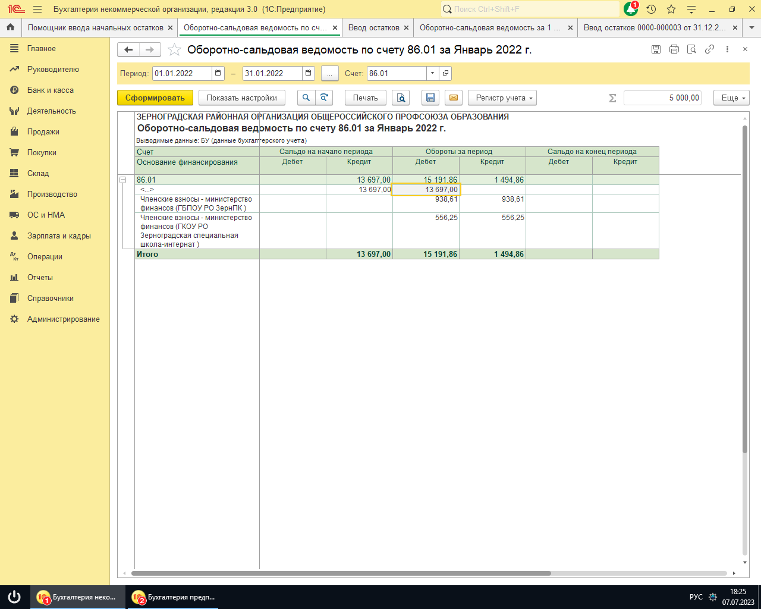

Slide 15
При вводе остатков в программу 1 С не забываем про баланс актива и пассива!

Slide 16
Загрузка банковских выписок
Для отражения операций необходимо загрузить выписки из банк-клиента в 1 С. Для этого нужно сформировать и выгрузить выписки за определенный период в банк-клиенте в формате txt на компьютер, а потом их загрузить в 1 С. Далее последовательно нужно проводить каждый документ, выбирая счет бухгалтерского учета. В 1 С именно документы банковской выписки формируют проводки и отражают эти данные в оборотно-сальдовой ведомости.

Slide 17
Загрузка банковских выписок в 1 С

Slide 18
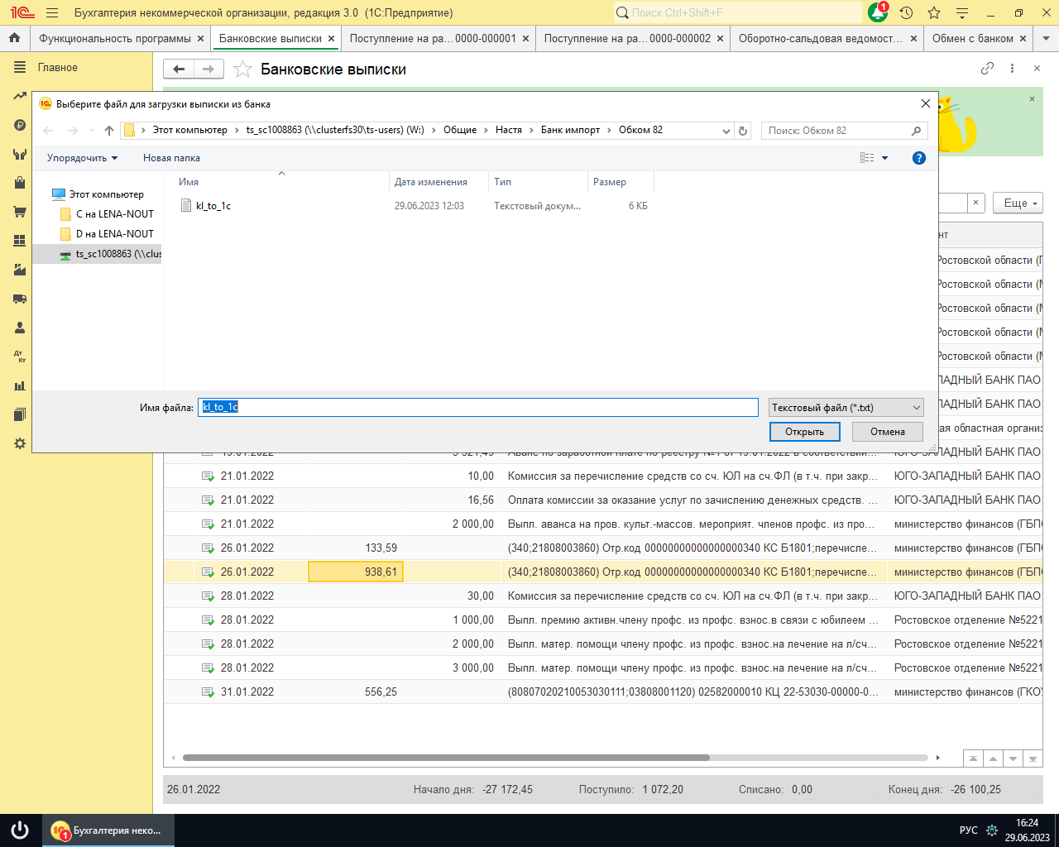

Slide 19
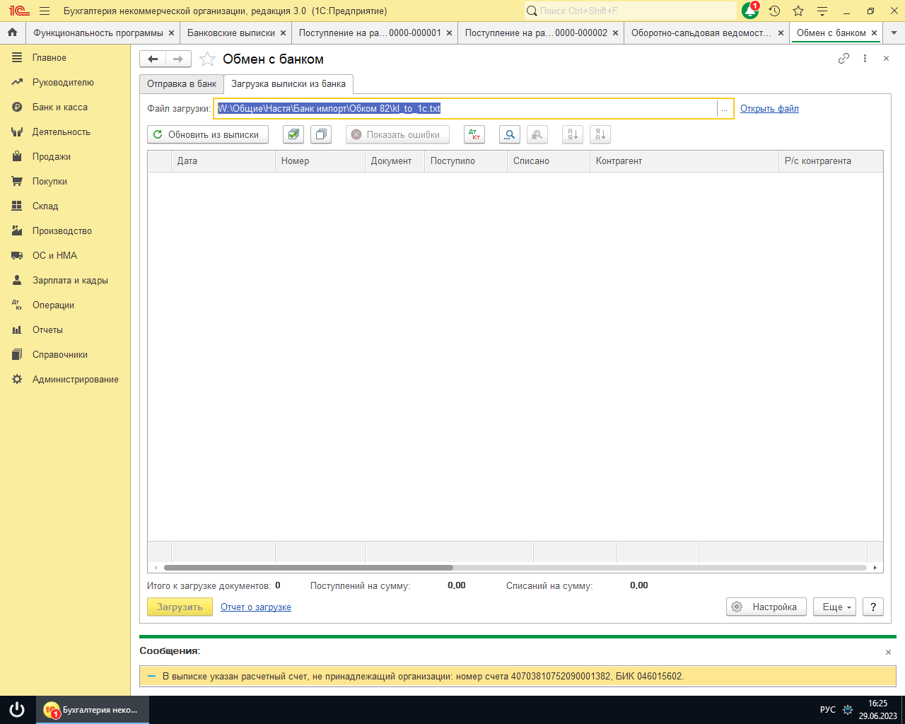

Slide 20
Отражение доходов территориальной организации (с использованием счета 86.1)
Для того, чтобы из одной общей суммы поступившей из первичной организации выделить доход территориальной организации необходимо разделить документ «Поступление на расчетный счет» на 2 документа, разделив сумму в процентном соотношении, принятом в вашей организации.
Первый документ с видом операции «Целевое финансирование» отнесет первую сумму на счет 86.1.
Второй документ с видом операции «Прочее списание» отнесет вторую часть суммы на счет 79.04. В стандартной программе необходимо создать счет 79.04., и назвать его, например, Доходы/расходы первичных организаций.

Slide 22
Отражение членских взносов в ОСВ 86.1

Slide 23
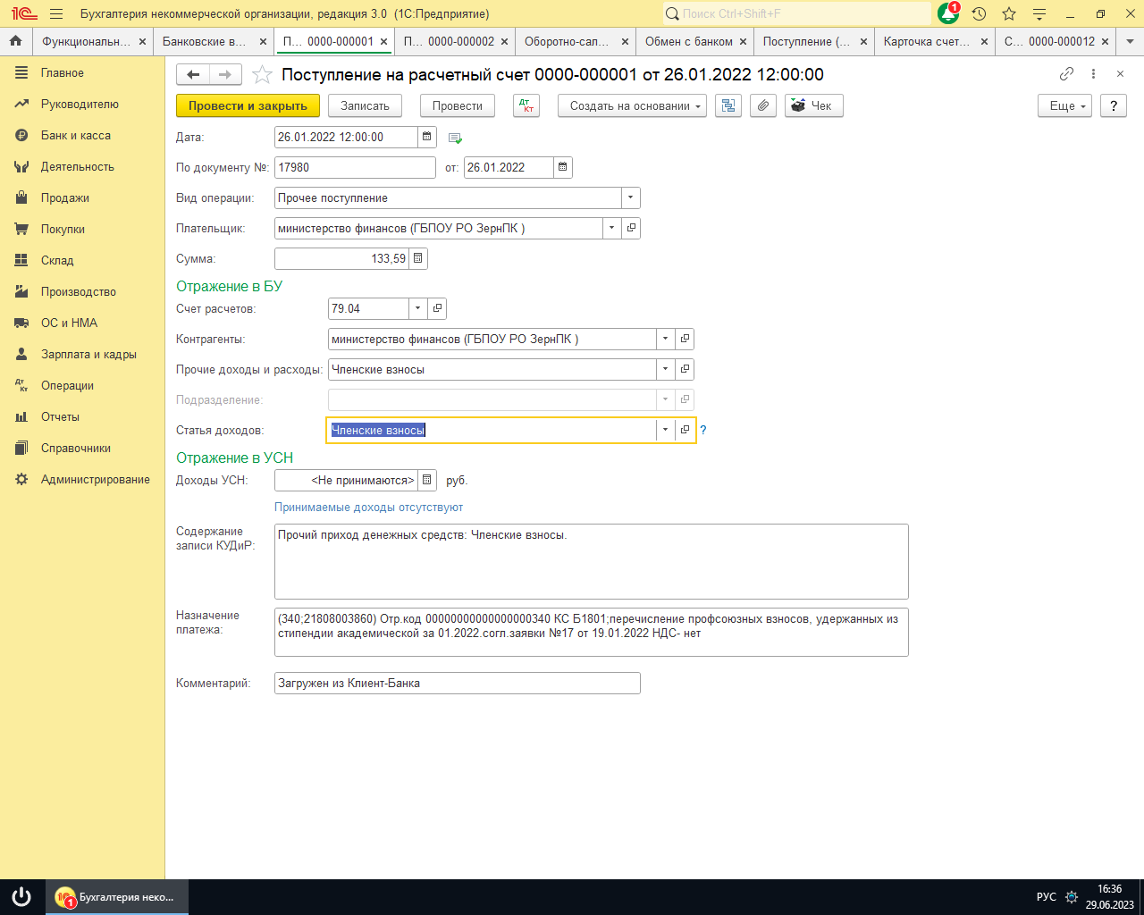

Slide 24
Создание счета 79.04 для учета средств первичных организаций

Slide 25
Создание счета 79.4

Slide 26
Аналитика в 1 с. Почему это важно? Создание аналитики в 1 С позволяет бухгалтеру выделить те статьи доходов и расходов, которые будут аккумулировать денежные потоки и оперативно владеть необходимой финансовой информацией.

Slide 27
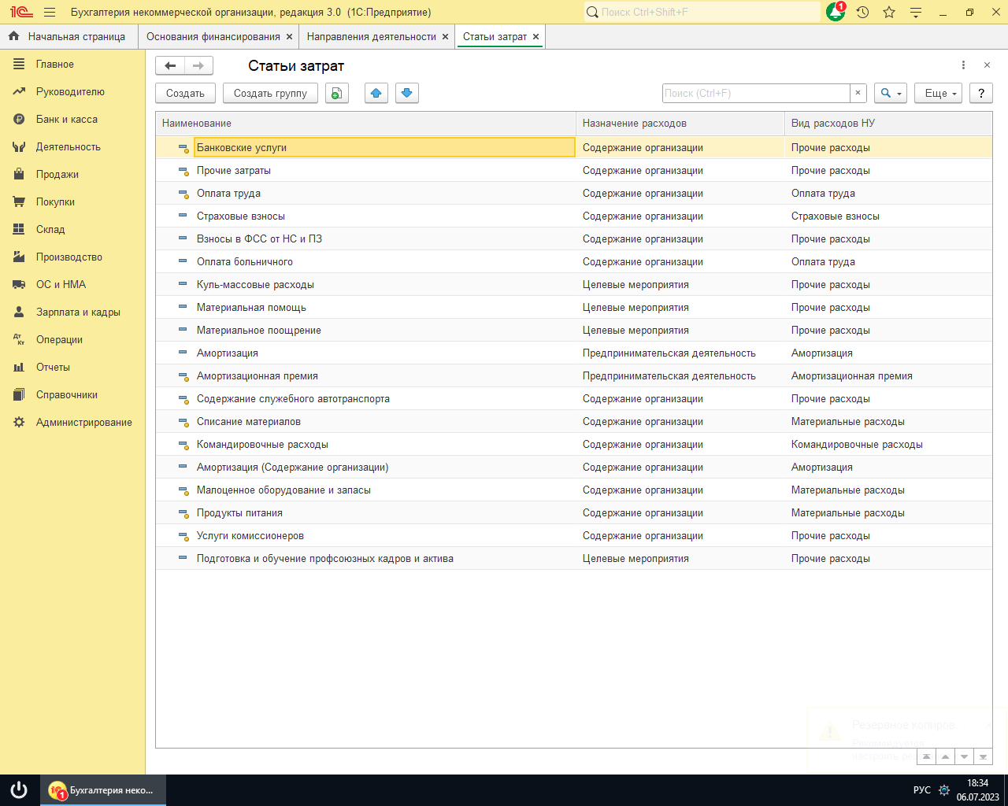

Slide 28
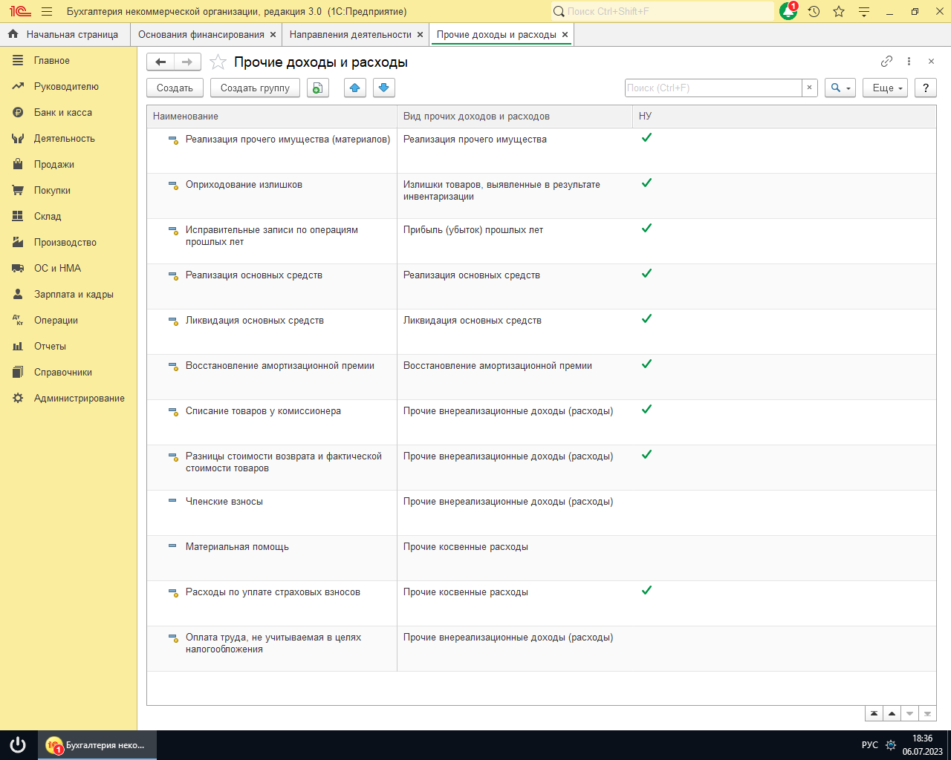

Slide 29
Создание аналитики «Прочие доходы и расходы»

Slide 30
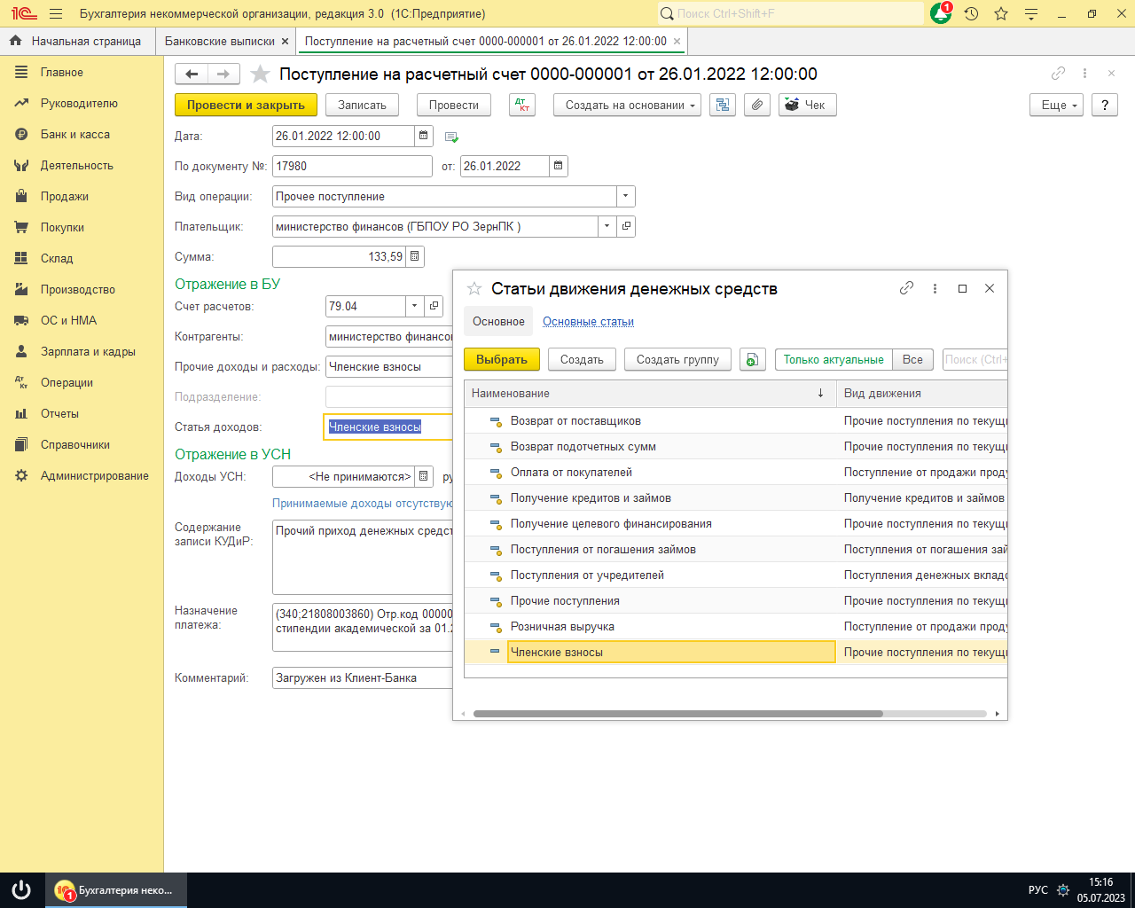
Создание аналитики «Статья расходов»

Slide 31
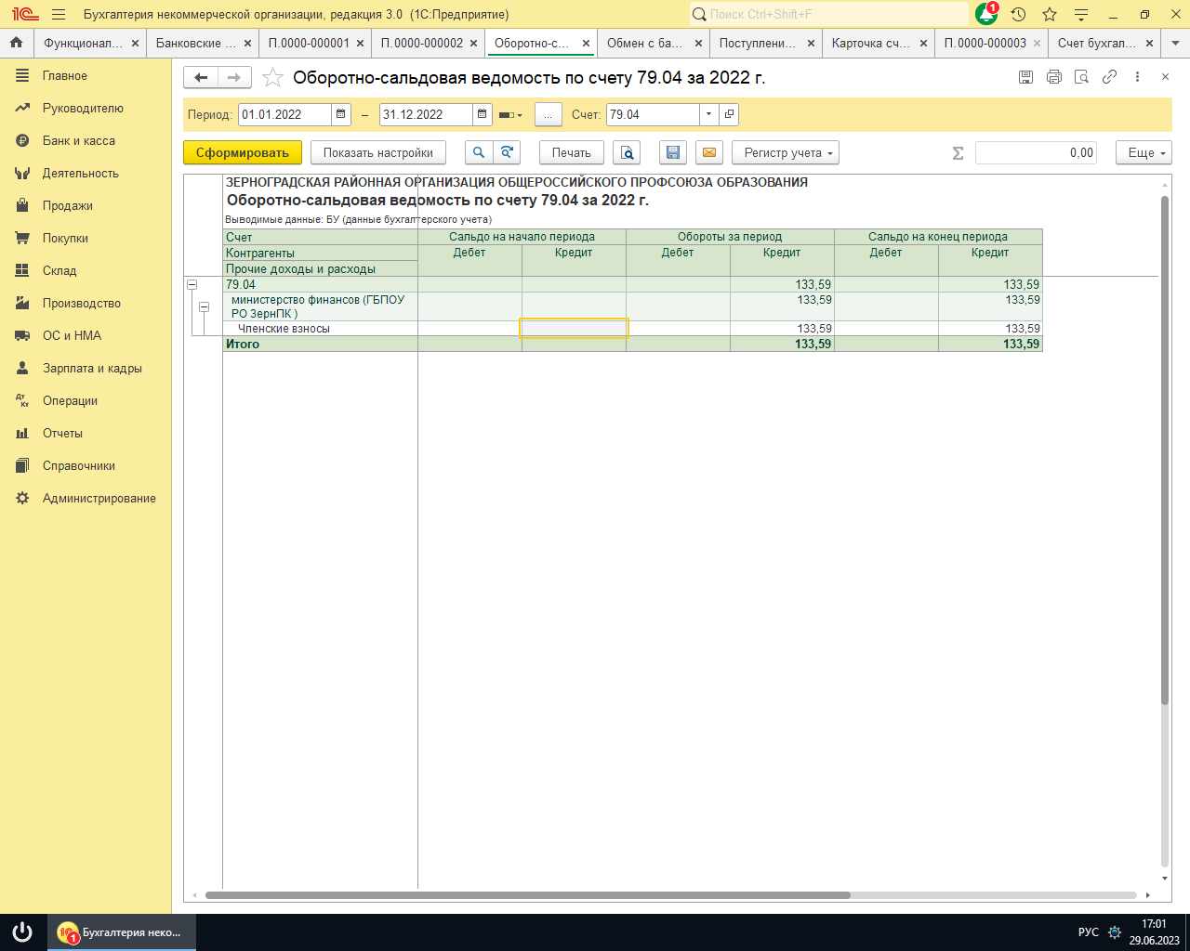

Slide 32
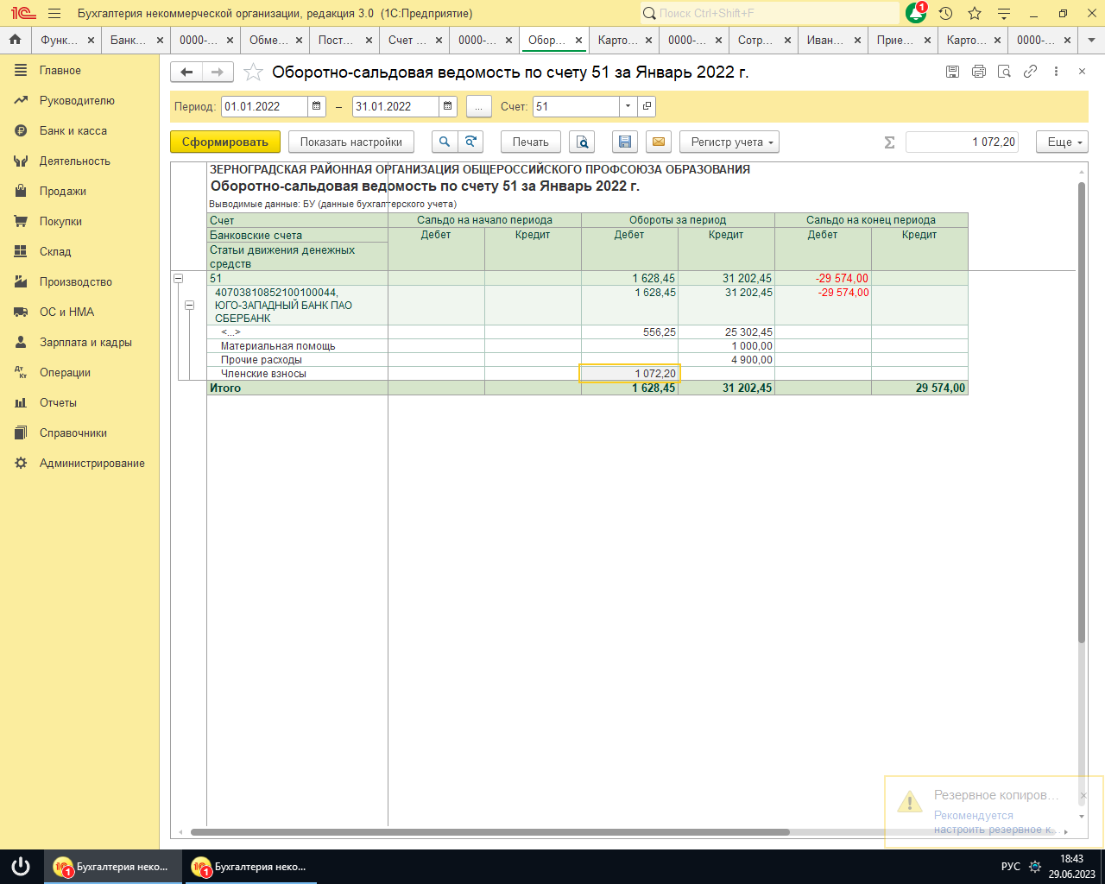
79.4+86.1=51

Slide 33
Отражение расходов первичных профсоюзных организаций (на счете 79.04)
При перечислении материальной помощи, премий и других расходов первичной профсоюзной организации, необходимо отразить эти данные в Дебете счета 79.04 по данному контрагенту. Для этого в документе «Списание с расчетного счета» мы должны выбрать вид операции «Прочее списание», счет дебета: 79.04, контрагента и выбрать аналитику в графах «Прочие доходы и расходы» и «Статья расходов»

Slide 34
Отражение расходов первичных профсоюзных организаций на счете 79.4

Slide 35
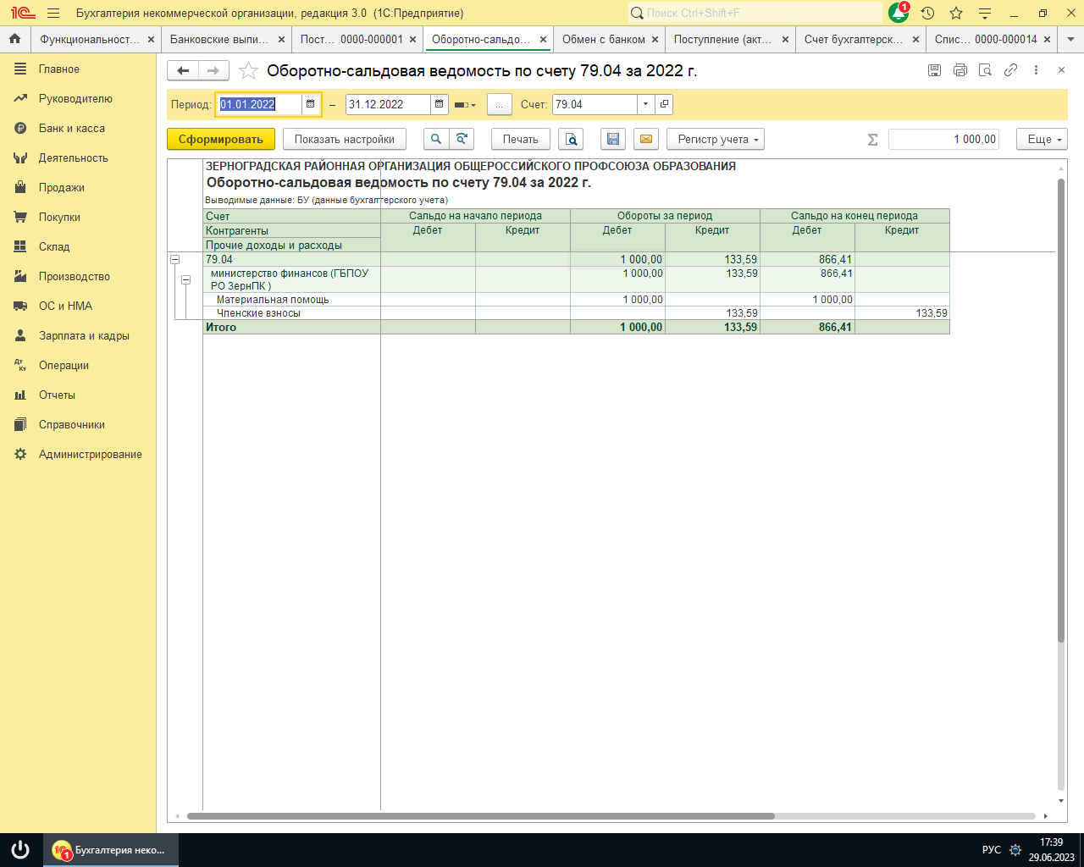

Slide 36
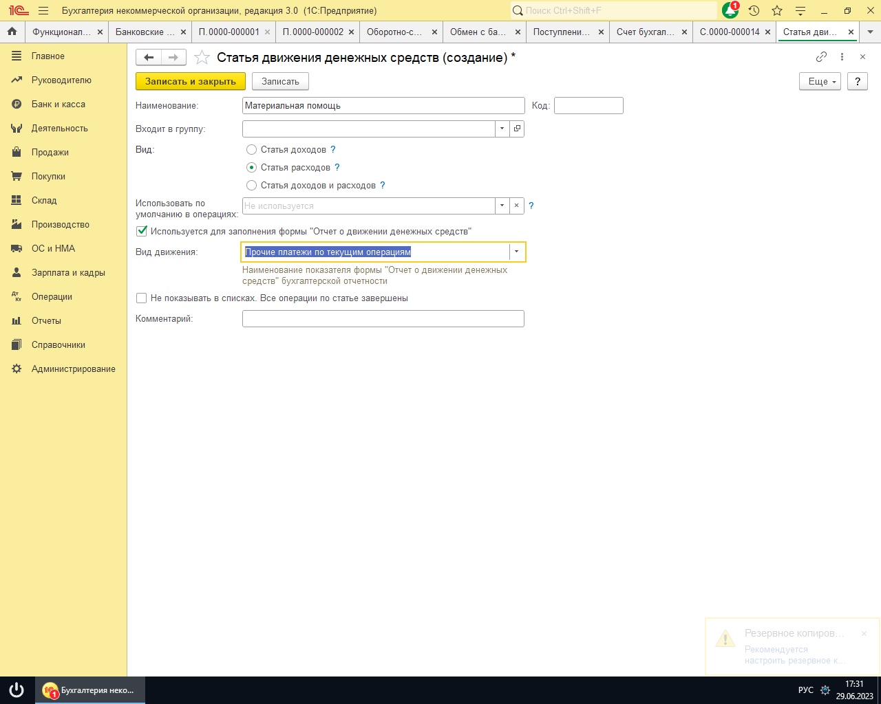

Slide 37
Культурно-массовые мероприятия

Slide 38
Создание аналитики

Slide 39
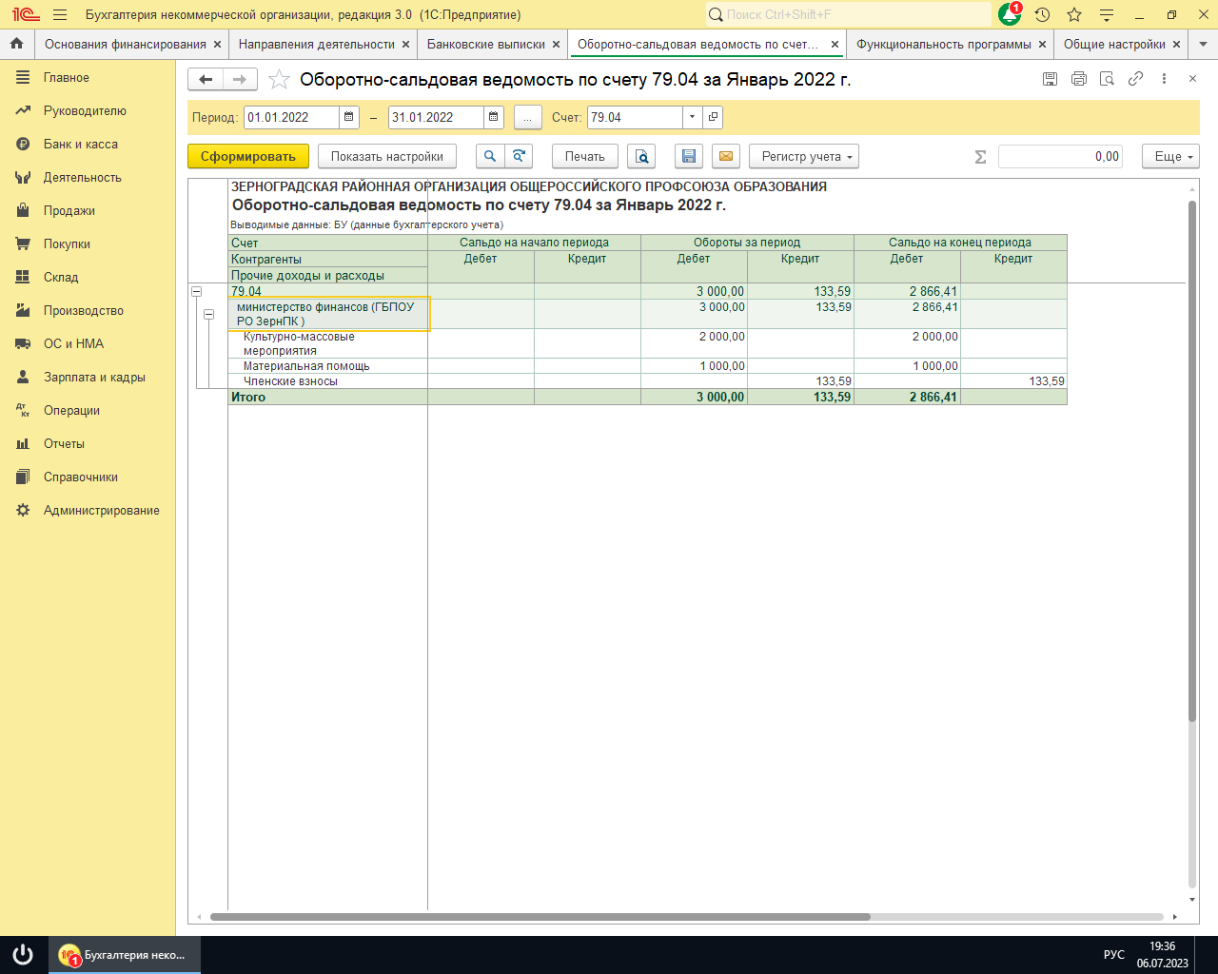

Slide 40
Отражение расходов Территориальной профсоюзной организаций (на счете 26)
При перечислении материальной помощи, премий и других расходов за счет территориальной профсоюзной организации, необходимо отразить эти данные в Дебете счета 26. Для этого в документе «Списание с расчетного счета» мы должны выбрать вид операции «Прочее списание», счет дебета: 26 контрагента и выбрать аналитику в графах «Прочие доходы и расходы» и «Статья расходов». Стандартные настройки программы 1 С НКО также относят зарплату сотрудников, комиссию банка на 26 счет, который в свою очередь в конце месяца закрывается на счет 86.2 регламентными операциями.

Slide 41
Отражение расходов территориальной профсоюзной организации на счете 26

Slide 42
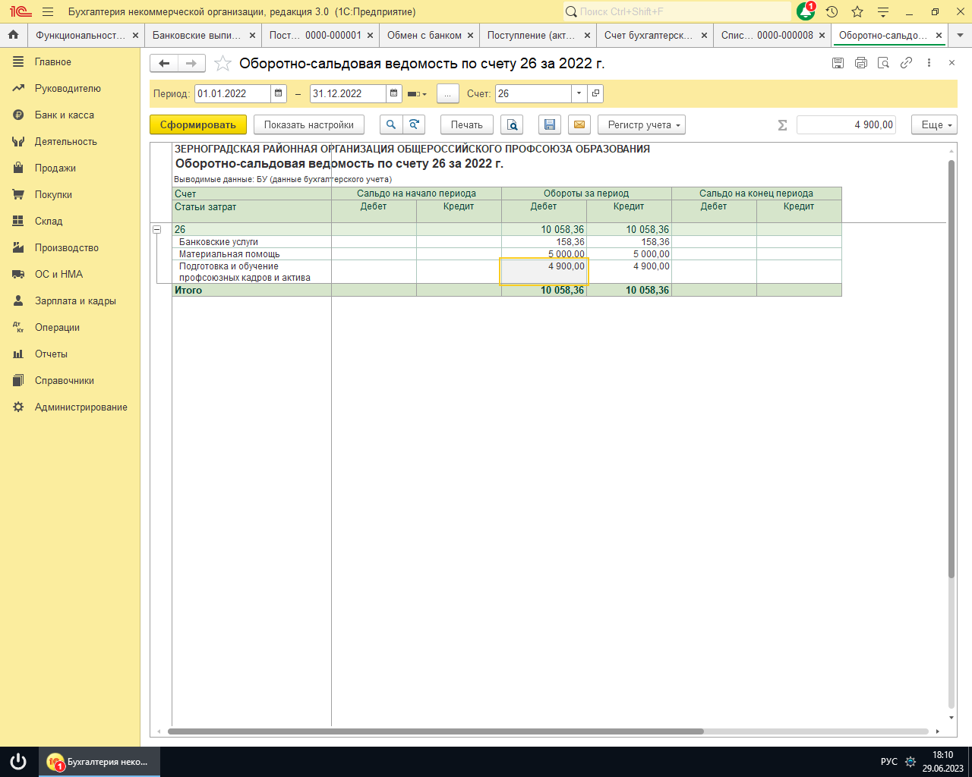

Slide 43
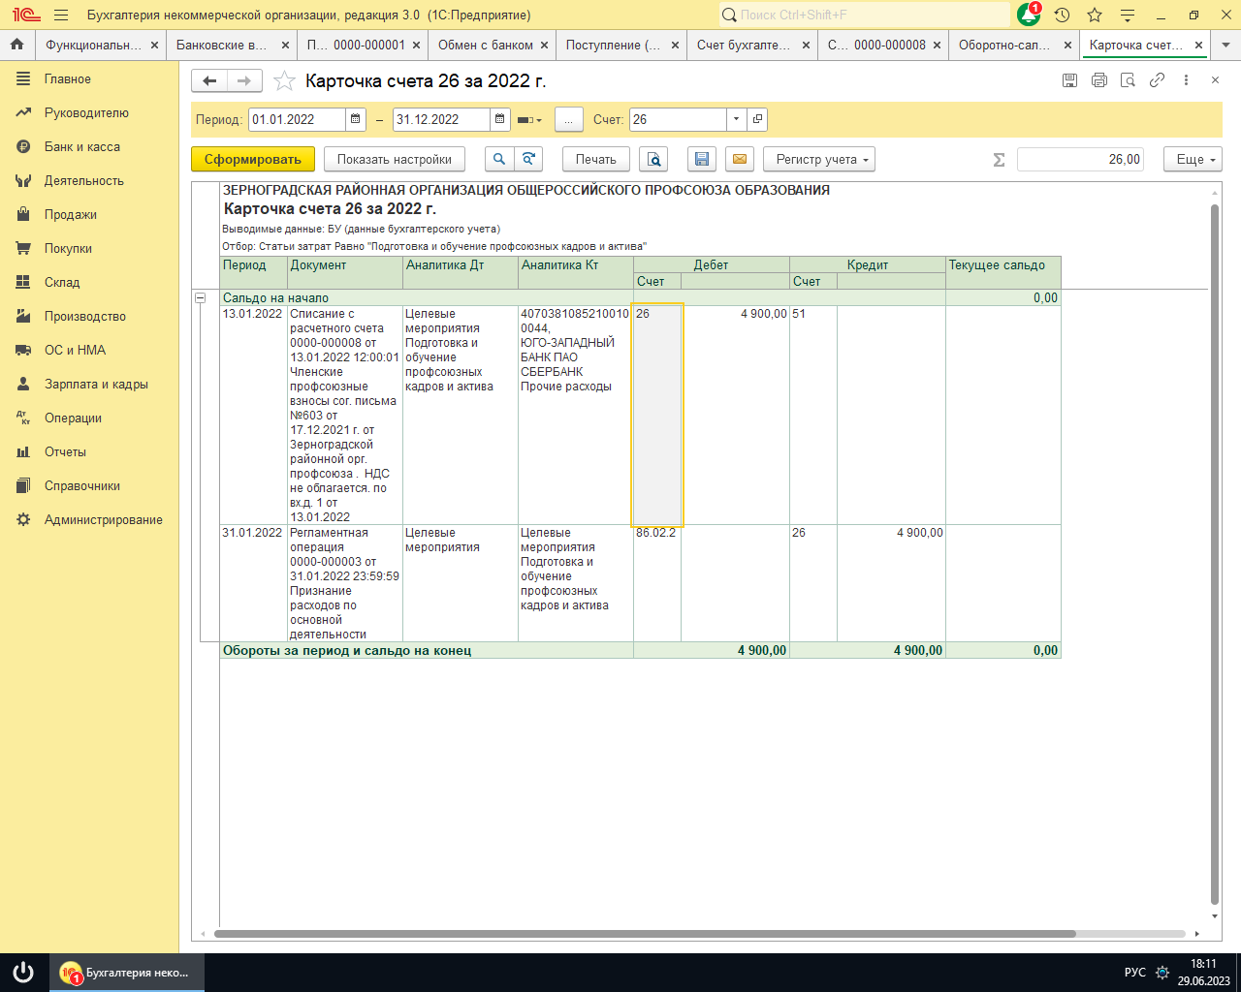

Slide 44
Соотношение аналитики 26 счета со Сметой профсоюзной организации

Slide 45
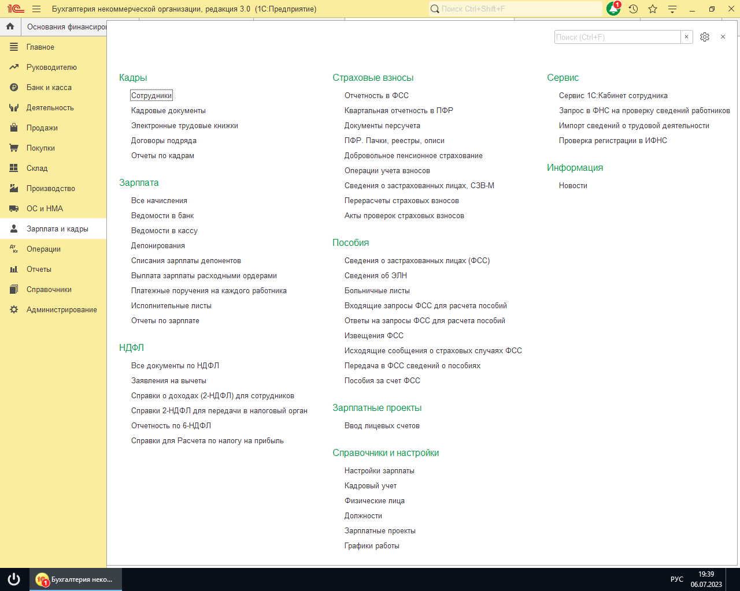
ЗАРПЛАТА для штатных сотрудников территориальной профсоюзной организации

Slide 46
Зарплата

Slide 47
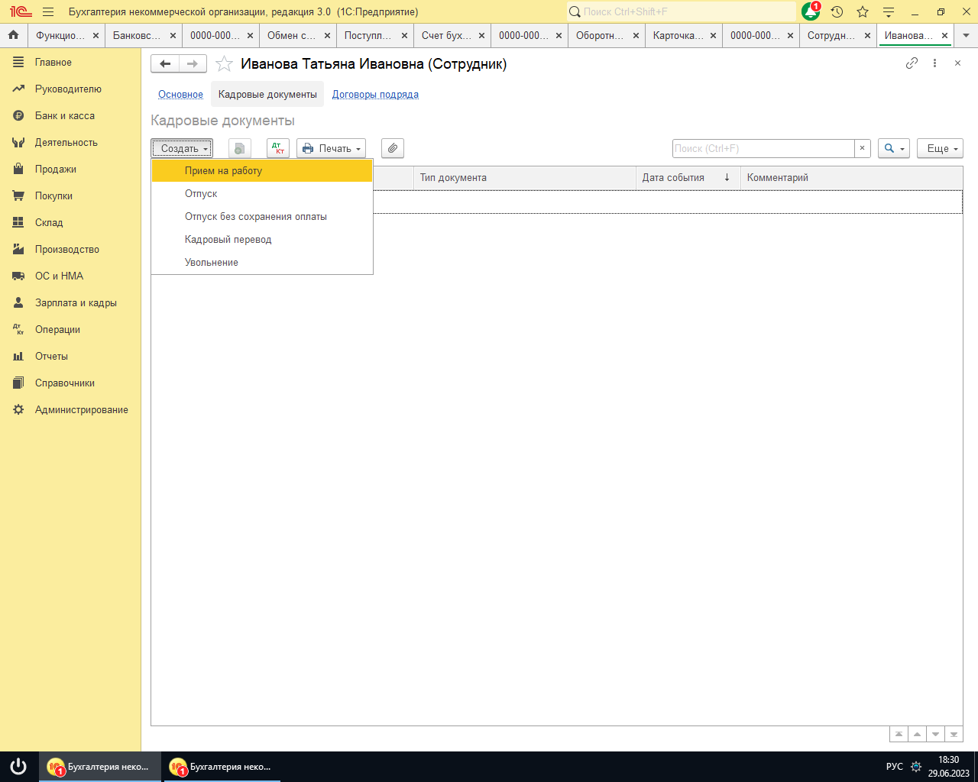

Slide 48
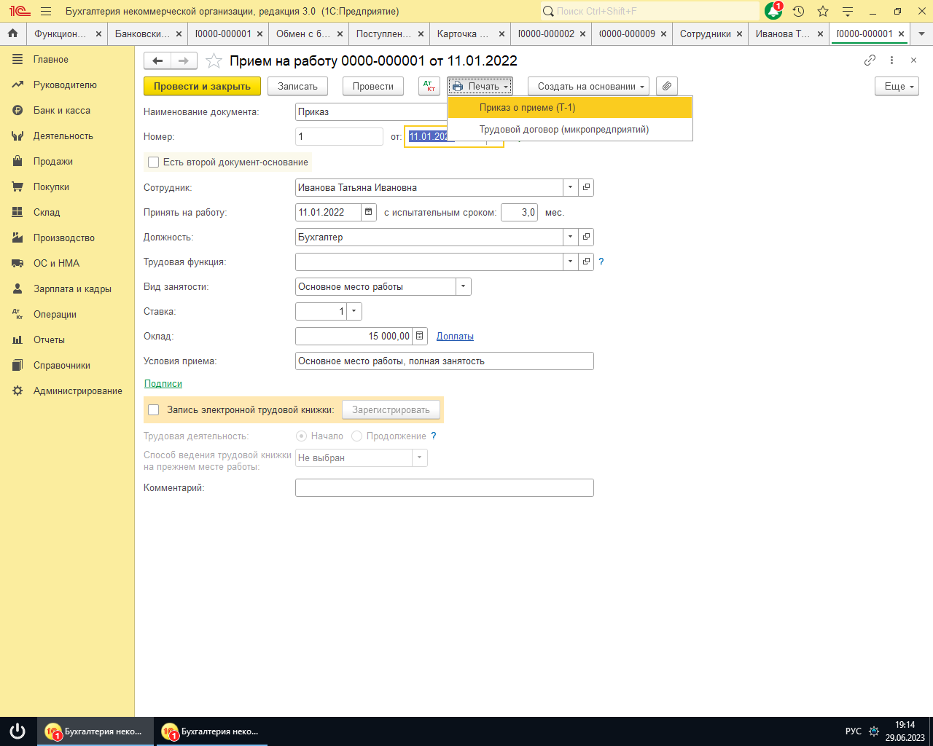

Slide 49
Начисление зарплаты

Slide 50
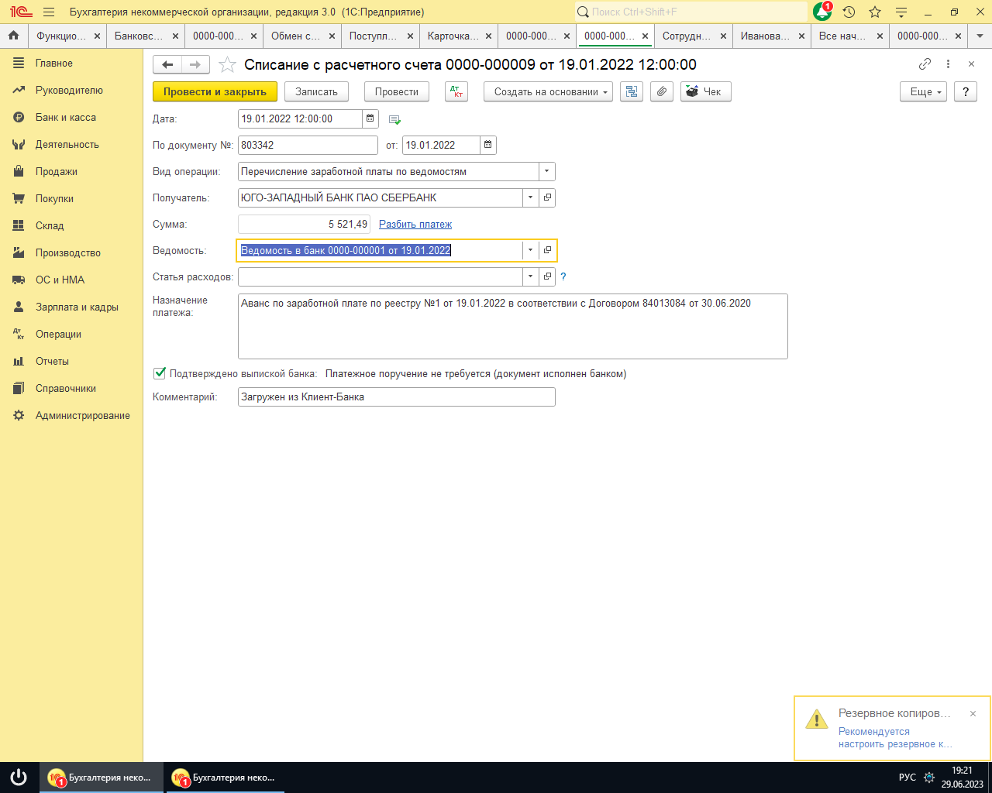

Slide 51
Профсоюзные взносы с сотрудников профсоюзной организации

Slide 52
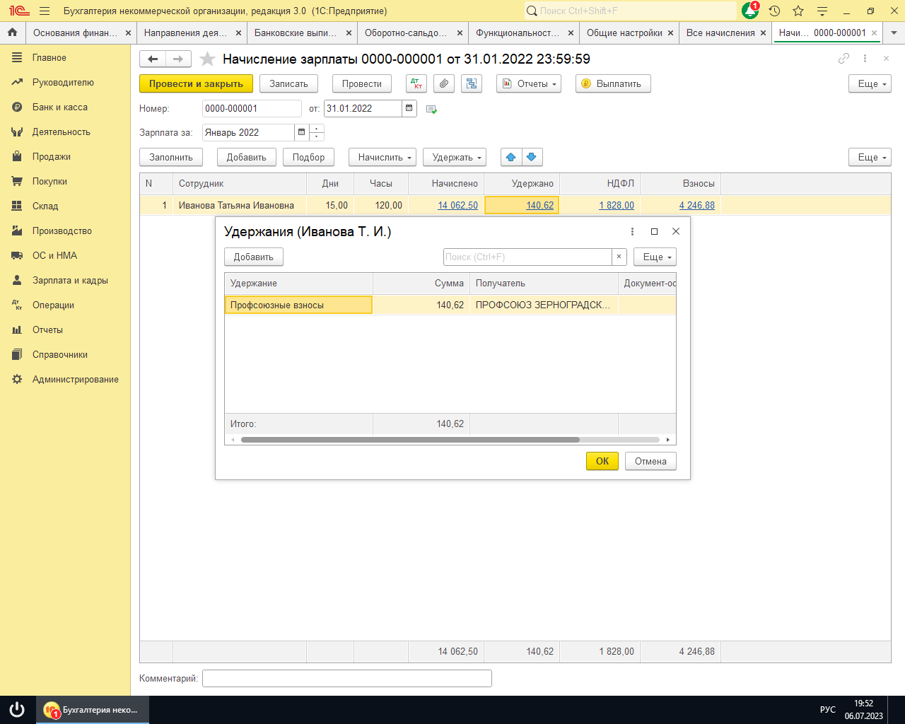

Slide 53
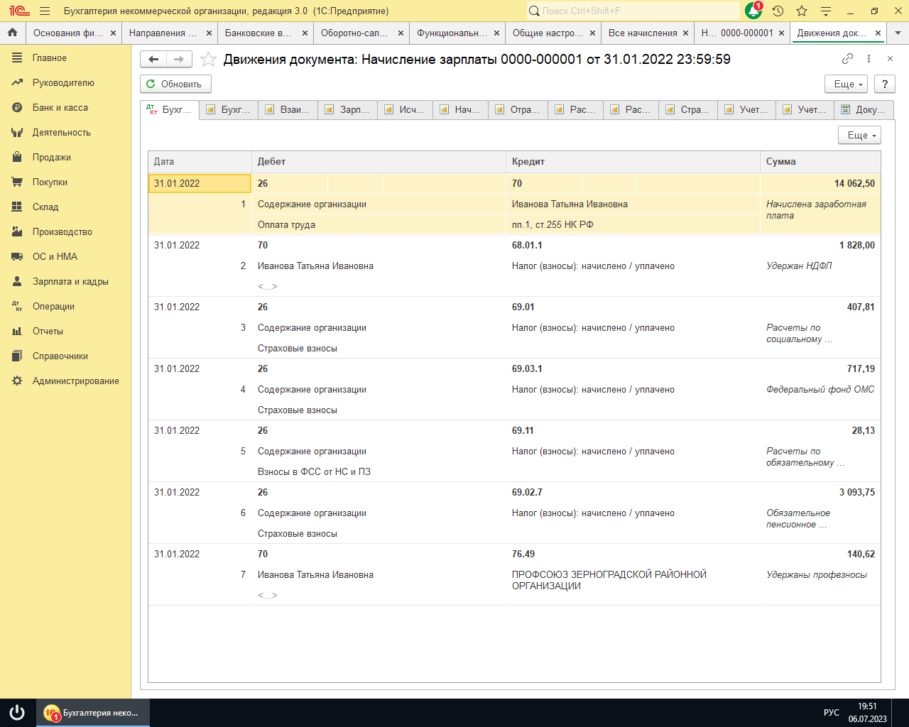

Slide 54
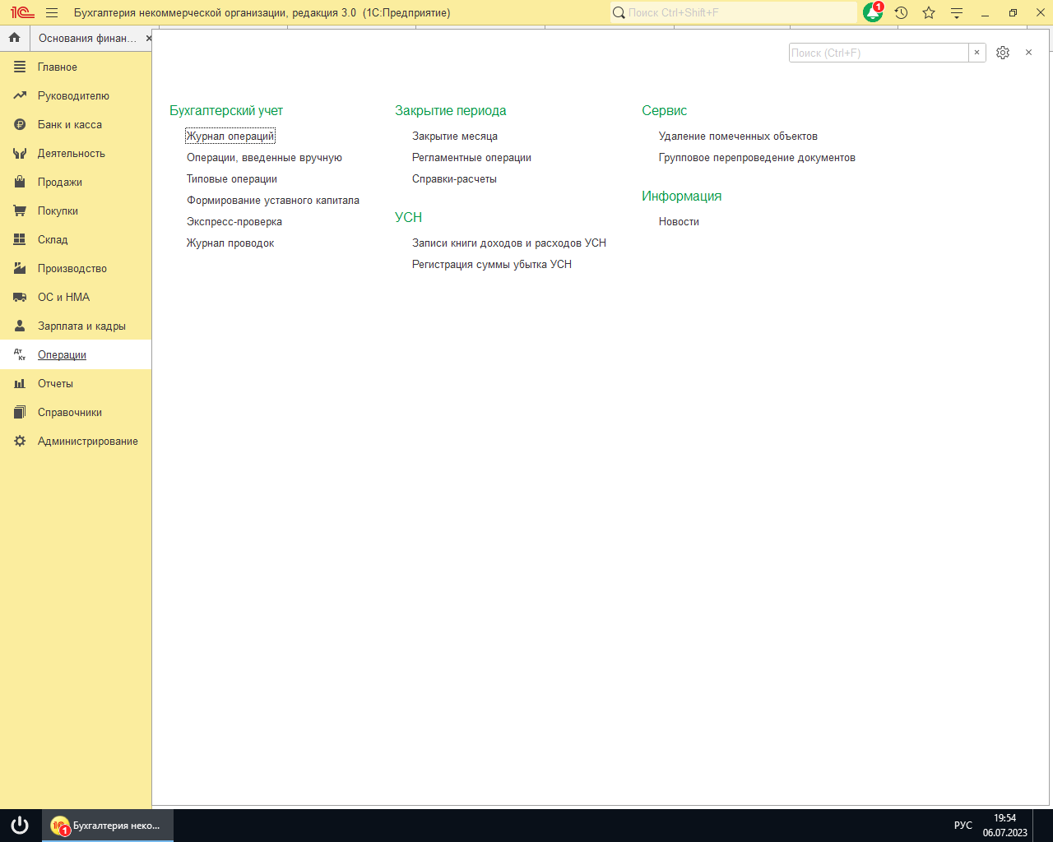

Slide 55
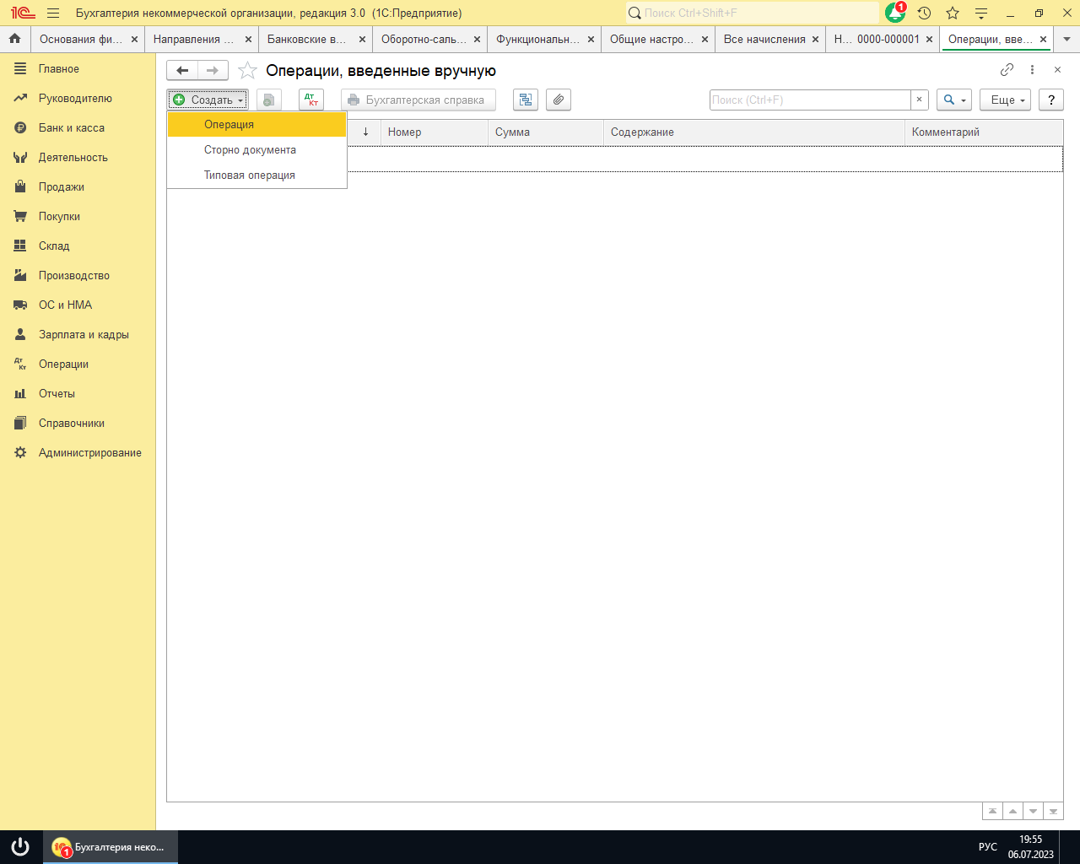

Slide 56
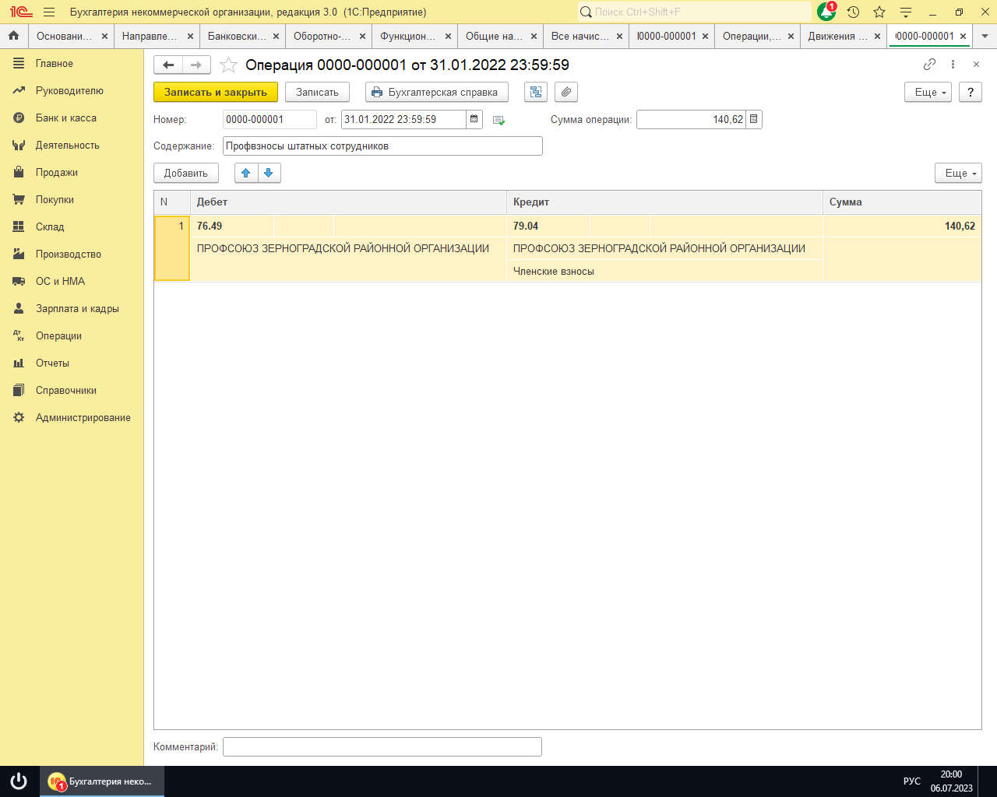

Slide 57
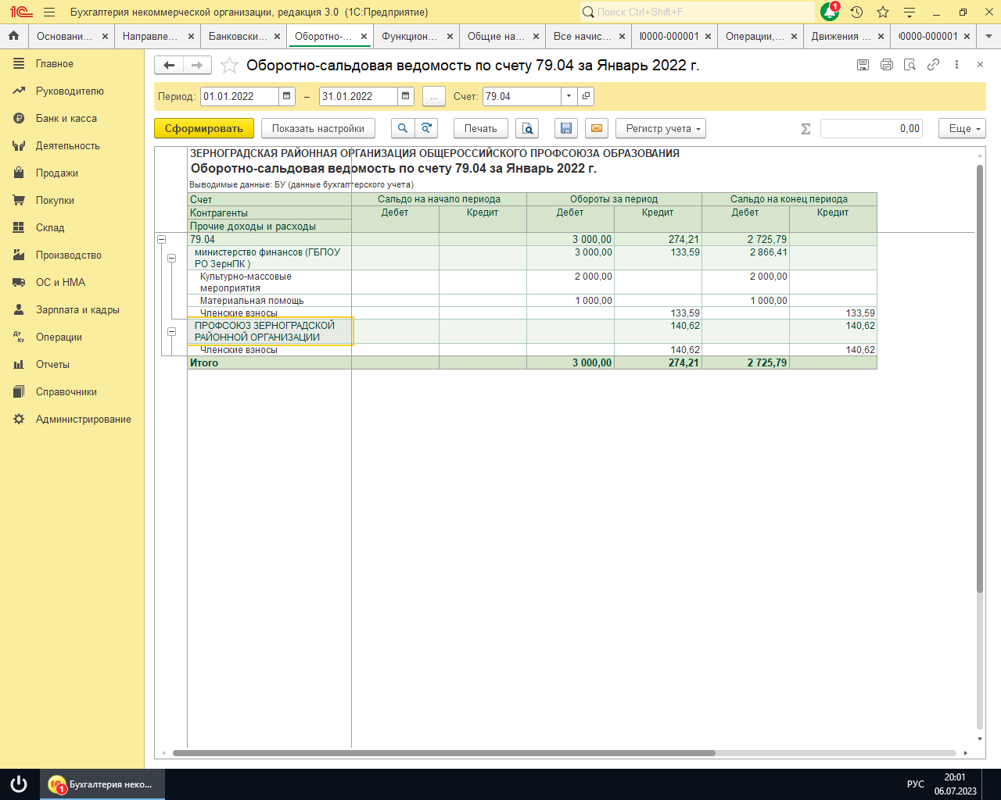

Slide 58
БЛАГОДАРИМ ЗА ВНИМАНИЕ!

